Slide 1










ČINNOSŤ NA PODPORU ŠKOLSKEJ SPÔSOBILOSTI
Mgr. Klaudia Bandurová
CPP
Centrum
poradenstva a prevencie
Prešov

Slide 2
PODPORNÉ OPATRENIE
  systematicky rozvíjať oblasti dieťaťa, ktoré majú priamy vplyv na dosiahnutie jeho školskej spôsobilosti
(sociálna a emocionálna oblasť, hrubá motorika, psychomotorika, jemná motorika, grafomotorika, vizuomotorická koordinácia, jazyk a reč, sluchové vnímanie, zrakové vnímanie, pozornosť, predstavivosť, pamäť, myslenie a iné)
  realizuje sa v rámci školského vzdelávacieho programu školy/výchovného programu zariadenia, podľa ktorého sa uskutočňuje predprimárne vzdelávanie dieťaťa
  je zahrnuté do individuálneho vzdelávacieho programu dieťaťa, ak to odporučí príslušné zariadenie poradenstva a prevencie
  možné realizovať rozvíjajúcimi činnosťami aj programami (individuálne alebo skupinovo)
  prebieha v aktívnej spolupráci so školským špeciálnym pedagógom, odbornými zamestnancami a so zákonnými zástupcami dieťaťa
(priebežné krátke informovanie sa o pokrokoch a potrebách dieťaťa; konzultácia; priebežné diagnostikovanie dieťaťa (na základe ktorého sa plánuje ďalšie pedagogické pôsobenie a aktualizuje sa individuálny vzdelávací program dieťaťa))

Slide 3

CIEĽOVÁ SKUPINA
  Poskytuje sa deťom podľa § 2 písm. j) až o) školského zákona a deťom, ktorých zdravotný stav, sociálne podmienky, jazykové schopnosti, nadanie, správanie, kognitívne schopnosti, motivácia, emocionalita, tvorivosť alebo zručnosti vyžadujú poskytnutie podporného opatrenia určeného diagnostikou v zariadeniach poradenstva a prevencie
  a súčasne sú to deti, ktoré:
- plnia povinné predprimárne vzdelávanie
- pokračujú v plnení povinného predprimárneho vzdelávania

Slide 4

PERSONÁLNE ZABEZPEČENIE
  materská škola
  materská škola pre deti so špeciálnymi výchovno-vzdelávacími potrebami
  zariadenie poradenstva a prevencie
  liečebno-výchovné sanatórium

Slide 5



ZAMERANIE ČINNOSTÍ
Rozvíjanie spôsobilostí dieťaťa pre neskoršie učenie sa čítať a písať
Rozvíjanie spôsobilostí dieťaťa pre neskoršie učenie sa počítať
Rozvíjanie sociálnych zručností a emocionality
  fonematické uvedomovovanie
  gramatická správnosť vyslovovania
  pozorumenie významov
  plošná orientácia
  skúsenosť s čítaním a iné
  počítanie
  porovnávanie
  triedenie
  priraďovanie
  usporiadanie a iné
  pravidlá a inštrukcie
  skupinová spolupráca
  sebaregulácia
  zdvorila komunikácia
  hodnotenie činnosti
ČINNOSŤ NA PODPORU DOSAHOVANIA ŠKOLSKEJ SPÔSOBILOSTI: https://podporneopatrenia.minedu.sk/data/att/c84/27266.09dcdb.pdf
INTERVENCIE:
https://podporneopatrenia.minedu.sk/data/att/0b3/27424.6ffe16.pdf

Slide 6



DIAGNOSTIKA
  Jesenná depistáž v MŠ (môže realizovať PZ alebo OZ MŠ v spolupráci s CPP)
  Jarná depistáž (realizované odborným zamestnancom CPP) - krátka písomná správa, spätná väzba pre rodičov a učiteľov MŠ
  Komplexná diagnostika v CPP: odporúčané - neodporúčané PPPV

Slide 7

DEPISTÁŽ – orientačné zisťovanie schopností dieťaťa
(odporúčané diagnostické nástroje)
  Orientačný test školskej zrelosti
  Kresebný test školskej spôsobilosti
  TŠP-S Test školskej pripravenosti na skupinovú administráciu
  Orientačná skúška pripravenosti na školu
  Goppingenský test školskej zrelosti

Slide 8

KOMPLEXNÁ DIAGNOSTIKA
(odporúčané diagnostické nástroje)
  Orientačný test školskej zrelosti (Jirásek, Kern)
  Kresebný test školskej spôsobilosti (Krogh)
  Goppingenský test školskej zrelosti
  Orientačná skúška pripravenosti na školu (Kollárik)
  TŠP-I Test školskej pripravenosti na individuálnu administráciu (Farkašová, Dočkal et al.)
  Diagnostická časť metódy Deficity dielčích funkcií (Sindelarová)
  Diagnostická časť metódy Mačka Mňau (Sindelarová)
  Goodenough-Harrisov kresbový test
  Reverzný test (Edfeldt, Malotínová)
  Vývinový test zrakového vnímania (Frostigová, Krallová)
  Skúška znalostí predškolských deti
  Test obkresľovania (Matějček, Strnadová)
  Bender-Gestald
  Orientačný test dynamickej praxie
  Obrázkovo-slovníková skúška
  TEKOS
  MABEL/Prediktory gramotnosti
  Test sluchovej diferenciácie
  Skúška percepcie a reprodukcie rytmu
  Skúška rytmu
  Orientačný skúška očných pohybov
  Test laterality
  Dotazník správania sa predškolských detí

Slide 9
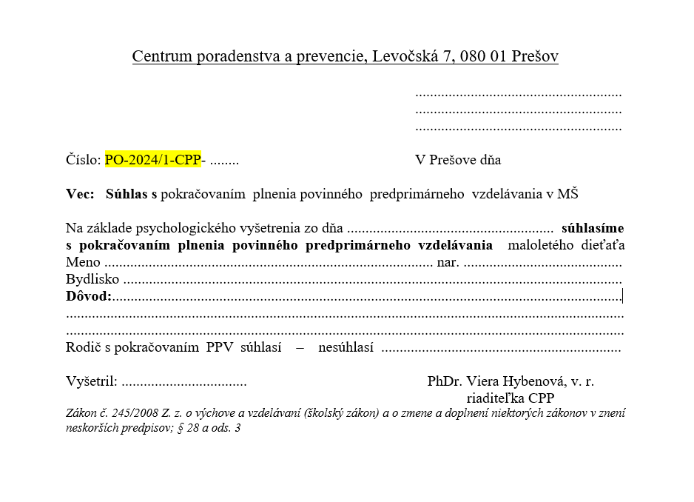
DOKUMENT I.
Tlačivo PPPV

Slide 10
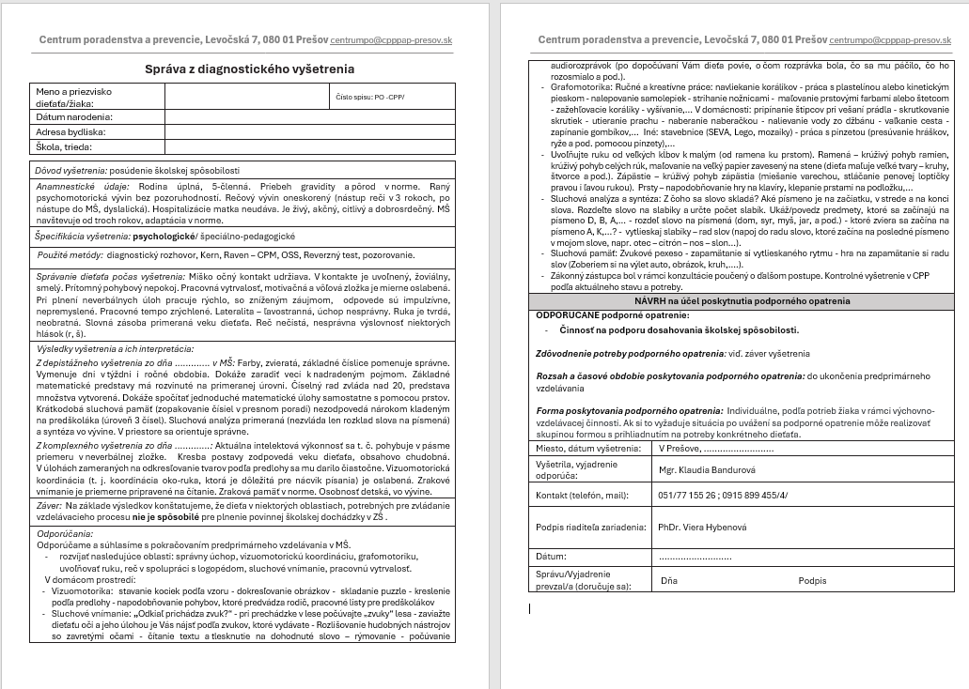
DOKUMENT II.

Slide 11
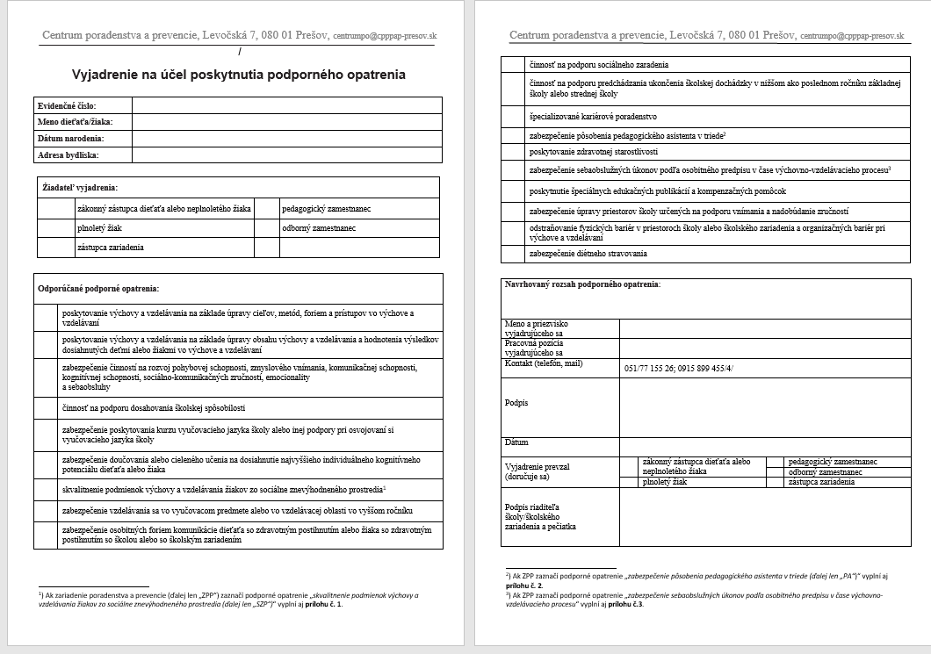
DOKUMENT III.

Slide 12





POSTUP
Diagnostika v CPP
Odporúčané PPPV
Riaditeľ MŠ
Rodič požiada MŠ o poskytnutie PO
(MŠ doručí Správu z diagnostického vyšetrenia + Vyjadrenie k PO)
Poskytne rodičom odpoveď na žiadosť
Realizácia PO v MŠ

Slide 13
Kde získate viac informácií?
https://podporneopatrenia.minedu.sk/
KATALÓG PODPORNÝCH OPATRETNÍ: https://podporneopatrenia.minedu.sk/data/att/c09/31224.4fca50.pdf
ČINNOSŤ NA PODPORU DOSAHOVANIA ŠKOLSKEJ SPÔSOBILOSTI: https://podporneopatrenia.minedu.sk/data/att/c84/27266.09dcdb.pdf
POVINNÉ PREDPRIMÁRNE VZDELÁVANIE: SPRIEVODCA CIEĽMI A OBSAHOM:
https://www.statpedu.sk/files/sk/svp/zavadzanie-isvp-ms-zs-gym/materska-skola/metodicke-materialy/sprievodca-cielmi-obsahom.pdf
DIEŤA S RIZIKOVÝM VÝVINOM: MOŽNOSTI KOMPENZAČNEJ PODPORY V PREDŠKOLSKOM VZDELÁVANÍ:
https://www.statpedu.sk/files/sk/svp/zavadzanie-isvp-ms-zs-gym/materska-skola/spu-dieta-rizikovym-vyvinom-web-final.pdf
INTERVENCIE:
https://podporneopatrenia.minedu.sk/data/att/0b3/27424.6ffe16.pdf

Slide 14
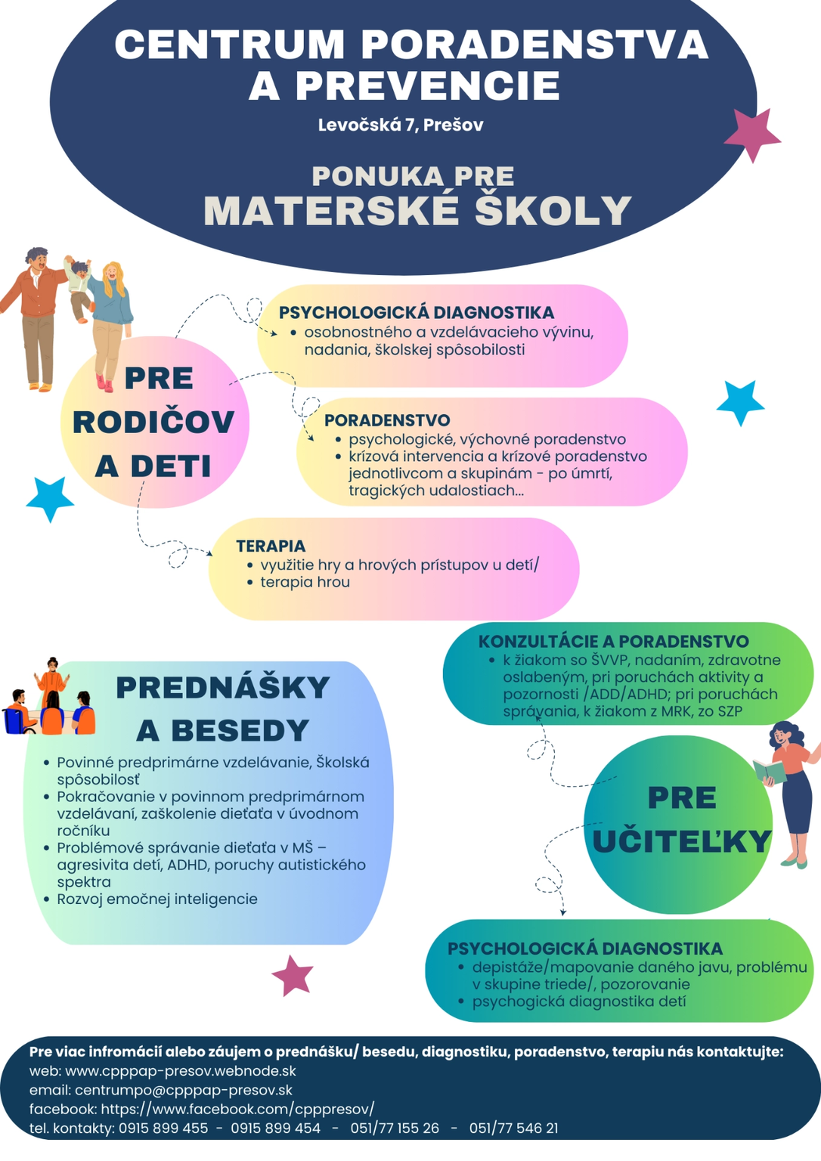
CENTRUM PORADENSTVA A PREVENCIE
Adresa: Levočská 7, Prešov 080 01
Telefónne číslo: +421 51 77 155 26 +421 51 77 546 21
+421 915 899 454 +421 915 899 455
+421 9017 585 078 Krízova intervencia
Email: centrumpo@cpppap-presov.sk
Elokované pracovisko: Hurbanistov 6, Prešov 080 01
Telefónne číslo: +421 51 77 25 129
Email: elokovane@cpppap-presov.sk
web: https://cpppap-presov.webnode.sk/
FB: https://www.facebook.com/cpppresov
V prípade akýchkoľvek otázok
nás neváhajte kontaktovať.

Slide 15
Ďakujem za pozornosť

